Slide 1

Hauptversammlung 2024
AUSTRIACARD HOLDINGS AG
Wien, 9. Juli 2024

Slide 2
Tagesordnungspunkt 1
Vorlage des festgestellten Jahresabschlusses samt Lagebericht, des Konzernabschlusses samt Konzernlagebericht, des konsolidierten Corporate Governance Berichts, des konsolidierten nicht-finanziellen Berichts, des Vorschlags für die Gewinnverwendung sowie des Berichts des Aufsichtsrats für das Geschäftsjahr 2023.

Slide 3
Report of the Management Board
Highlights 2023 : Another year with very strong revenue and profitability growth.
Revenues* FY 2023 incr. by 13.2% reaching € 351.3m. Excluding the effect of the one-off Kenyan elections project in FY 2022, comparable revenues incr. by 23.0%, or € 65.8m.
Secure Chip & Payments, Digital Transformation Solutions in CEE and Romanian postal activities main growth drivers
FY 2023 Adj. EBITDA grew by 27.2% and reached € 49.3m, with a margin of 14.0% compared to 12.5% in FY 2022. Excluding Kenya, Adj. EBITDA grew by 50.6%.
Net Income incr. by 220.9% to € 17.0m, with a margin of 4.8% compared to 1.7% in FY 2022, due to strong operating performance and significantly less adjustments.
Dividend of €0.10 per share to be proposed to the AGM.
In March 2023 the shares of the AUSTRIACARD Group were listed in the VSE and ATHEX stock exchanges
Group operations are managed on a geographical clusters: a) CEE & DACH b) Western Europe, Nordics, Americas c) Türkiye, MEA, enabling faster expansion in new markets, cross selling & upselling
In April 2024 in the context of ACAG’s succession plan, Manolis Kontos assumed the position of Group CEO
*Excluding the effect of IAS29 (Hyperinflation accounting) with respect to the Türkiye-based operations. Reported IFRS FY 2023 Group Revenues were € 364.6mn.

Slide 4


Effect of IAS 29 (Hyperinflation)
The application of IAS 29 (Hyperinflation) with respect to our Türkiye-based operations, together with share option plan and FX effects, led Reported FY2023 Results to differ from Management FY2023 Results, which are used by the Company to monitor its performance.
In the table below the Reported vs Management View can be compared:

Slide 5
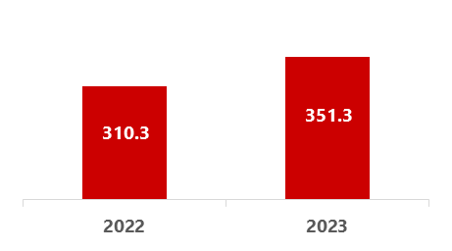
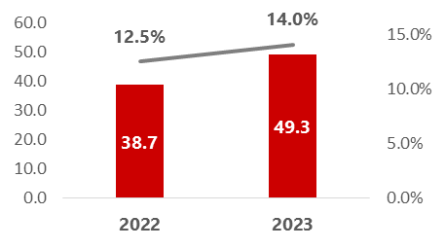
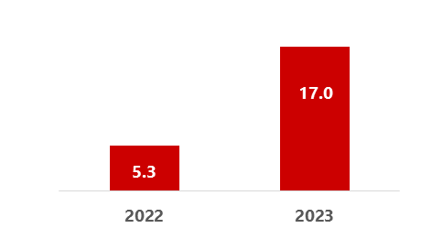
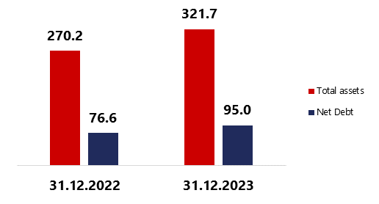
FY2023 Results: Strong growth and profitability uplift
Adj. Revenues
Adj. EBITDA & margin
Amounts in € m
Amounts in € m
+13,2%
+27.2%
Revenue increased by 13.2% in FY 2023 due to the strong growth in:
Payment cards in CEE and Türkiye
Printing & postal services in Romania
Digital transformation in Greece (RRF)
Adjusted EBITDA increased by 27.2% with margin of 14.0% due to the:
Strong revenue growth
Product mix, economies of scale
Net Income
Total Assets & Net Debt
Amounts in € m
Amounts in € m
+220.9%
Net Income increased by 220.9% as a result of the strong operating performance, as well as the lack of adjustments that had affected FY 2022
Total assets increased by €51.5m due to increases in inventories and trade receivables, to support business expansion
Net debt increased by € 18.4m due to cash consumption resulting from above developments, partially mitigated by the strong operating profitability

Slide 6
FY 2023 Geographical segments performance (in €mn)
Western Europe, Nordics, America
Central Eastern Europe & DACH
Turkiye, Middle East & Africa
W/E, Nordics, Americas cluster affected by 2022 re-carding comparison, US regional banks crisis, now stabilizing
CEE & DACH Revenue growth of 35.2% and Adj. EBITDA growth of 166.8% due to very strong growth in payment cards, digitalization projects, and postal business consolidation
Türkiye, Middle East & Africa affected by 2022 Kenyan elections comparison, excluding Kenya, Adj. Revenues, Adj. EBITDA grew by 76.0%, 68.1% respectively, due to strong growth in the payment card market in Türkiye

Slide 7
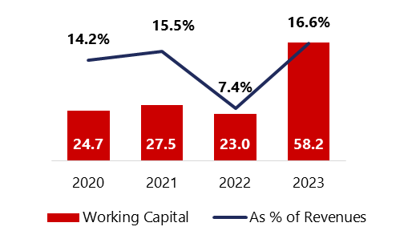
Working Capital evolution and effect of Covid in inventories
Supply chain disruptions during Covid led to severe semiconductor shortage, reflected in ACAG’s abnormally low 2022 inventory level
In 2023 semiconductor supply was normalized reflected in the W/C percentage of revenues

Slide 8
Low leverage, enhanced dividend
Following leverage increase to finance accretive acquisitions, now Net Debt/Adj. EBITDA has fallen below 2X
The Board proposes to the 2024 AGM the distribution of a €0.10/share dividend for FY2023
Dividend policy: Distribute 20%-25% of Net Income

Slide 9
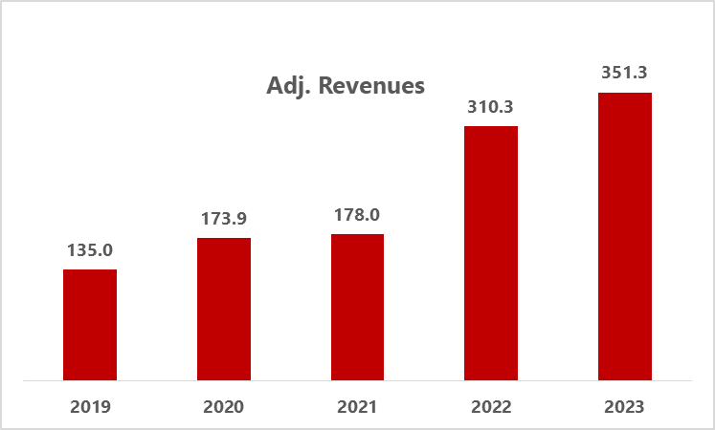
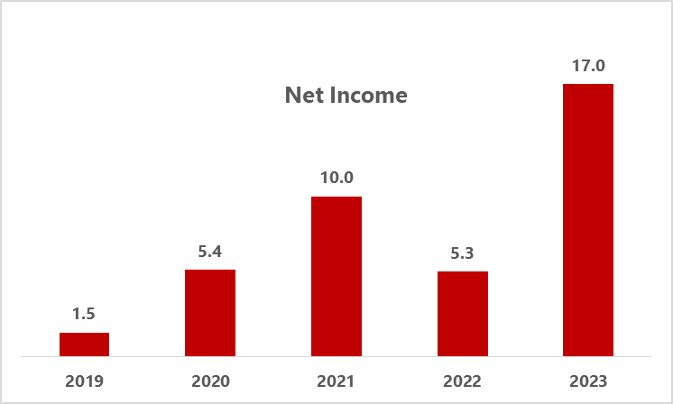
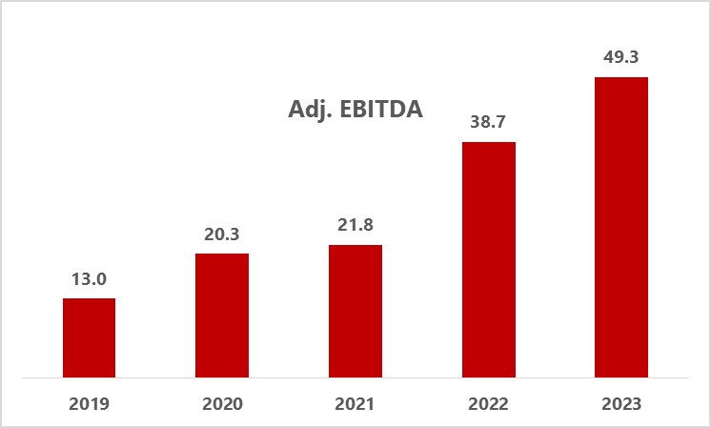
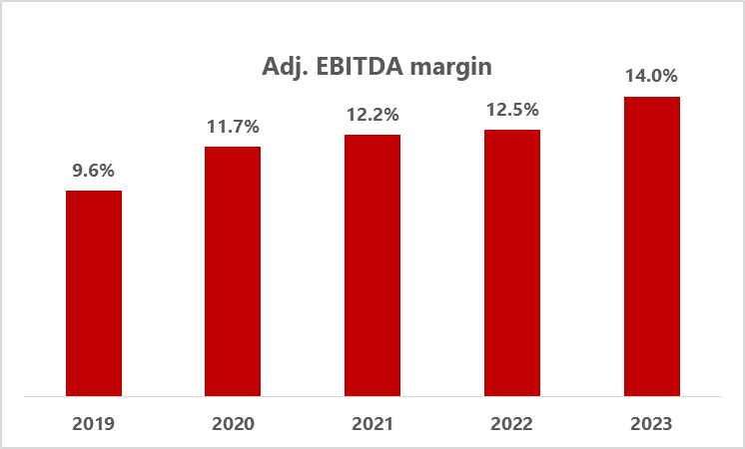
2018-23 KPIs: Rapidly growing Adj. Revenues, Adj. EBITDA, Net Income (€mn)
CAGR 2019-2023: +27%
CAGR 2019-2023: +40%
Source: Group’s financial statements

Slide 10










Our solutions portfolio: Digitalization, Secure Chip & Payment Solutions, Document Lifecycle Management
Digital Transformation Technologies
Secure Chip & Payment Solutions
Document Lifecycle Management
Digitalization &
e-archiving
Digital Printing
Secure Smart Cards
DoB/KYC/KYB &
Virtual Assistants
Payment Solutions
BaaS platforms
Security Printing
Artificial Intelligence & Data Analytics
ID & Authentication Solutions
Document Output Management
Trusted services & Process Automations
Personalization Services
Digital Book Printing
10

Slide 11
Growth Strategy going forward
Geographic and market share expansion
Products and services portfolio enhancement
New focus markets: US, UK, MEA
Cross-selling and up-selling to existing clients
Continued leadership in specific market segments such as Challenger/Neo Banks
Payment solutions as a service
Product Innovation : Biometric, metal cards
Digital technologies (AI, ML, Analytics)
Public sector digitalization (RRF)
Drivers
New corporate structure based on geographical clusters enabling faster expansion in new markets, cross selling, customer centric
Selective acquisitions enhancing product offering and geographical footprint
Group expansion in new, technological areas

Slide 12
2024 Guidance
Pipeline for the rest of the year is strong with many important contracts signed during the period that will positively affect performance from Q2 onwards
We expect 2024 Adj. Revenue to grow by approx. 10% and Adj. EBITDA by a higher percentage (10%-12%), further enhancing margins
In line with our growth strategy, in April we acquired LSTech, with strong expertise in research and data analytics, adding cutting edge AI solutions as well as research capacity

Slide 13
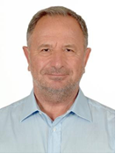
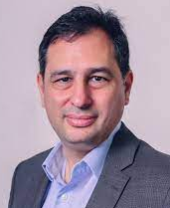
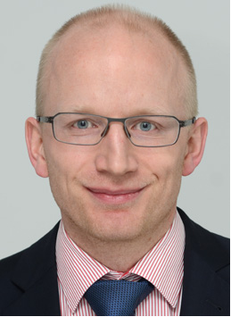
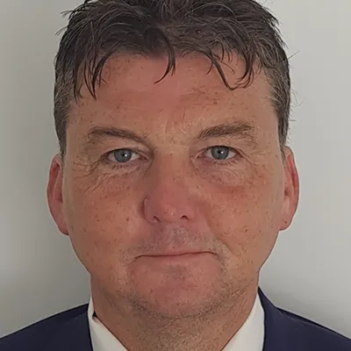
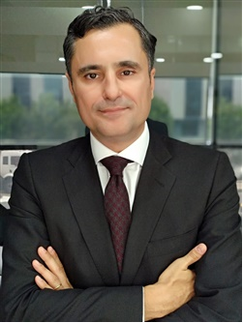
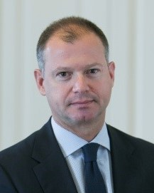
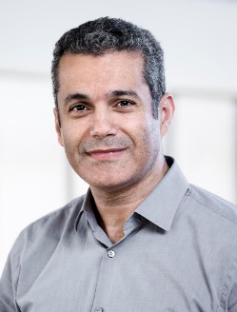
Highly Experienced Management Team An international team with deep and complementary experience
Nikolaos Lykos
Chairman of the
Management Board
Manolis Kontos
Group CEO, Vice Chairman
EVP C.E. Europe & DACH
Markus Kirchmayr
Group Chief Financial Officer
Jon Neeraas
EVP Western Europe, Nordics, Americas
Burak Bilge
EVP Türkiye, Middle East & Africa
Dimitris Tzelepis
Executive Director Capital Markets, M&A, IR
Dr. Mohamed Chemloul
Group Chief Technology Officer
Representing the 4th generation of Lykos family.
In 2000, he became Chairman of the Board and CEO of INFORM P. LYKOS HOLDINGS S.A.
Since 2011, he is steering for the consolidation of all group operations in Vienna from the position of the Chairman of the Management Board.
He has been in the Board of the International Business Forms Industries since 1984 and has served as its Chairman for two consecutive terms.
International leader with over 25 years of experience across Europe and MEA in both Management & Finance.
Since 2018 with the Group originally as MD of INFORM, then as Group Deputy CEO, and now as Group CEO, EVP of Central Eastern Europe & DACH.
Previous roles:
Regional FD and Bus Dev CEE, MENA of General Mills Inc.
Group CFO of Korres Natural Products S.A.
Managing Director MEA of General Mills Inc.
Since 2015 with the Group originally as Digital Security Division CFO and since 2021 as Group CFO.
BoD Member in a number of Group’s companies
Previous roles:
Prior to joining AUSTRIACARD, Markus worked at KPMG and at Conwert SE, a listed Austrian group.
Charted Accountant and Tax Consultant in Austria, Certified IFRS Accountant.
MB member
Highly experienced executive within the payment, card and personalization sector since 1991.
After the acquisition of Tag Systems by AUSTRIACARD he serves as EVP of Western Europe, Nordics, Americas.
Previous roles:
Co – Founder and CEO of Tag Systems since 1999.
Built and managed many greenfield operations within the payments landscape.
MB member
Highly experienced executive within international banking, payment systems, payment cards and personalization sectors since 1996.
Since 2013 with the Group originally as MD of AUSTRIACARD Türkiye and now as EVP of Türkiye, Middle East & Africa.
Previous roles:
Director of International Business at Garanti Bank Payment Systems
Global Manager of Payment Systems and Innovation at Erste Bank Holding.
MB member
Executive with more than 25 years of experience in the Telecoms, Media, Banking and Investments sectors.
Previous roles:
Worked in companies such as NOVA, OTE Group, Alpha Bank, NBG, Merrill Lynch and P&G.
Positions held include CEO, COO, CFO, while also serving in various BoDs as chairman, vice chairman and member in Greece, Cyprus and Romania.
Executive leader with expertise in the high-tech industry, specializing in consumer electronics and semiconductors.
Previous roles:
As an executive at NXP Semiconductors, led global the Digital Goto Market strategies, elevated CX, and managed Secure software R&D.
Led Philips Consumer Electronics, architecture and solutions for digital video products.
Conducted X-ray vision at the Austrian Academy of Science.

Slide 14
Bericht über die Aktienrückkaufprogramme gemäß § 65 Abs 3 AktG
Auf der Grundlage des Ermächtigungsbeschlusses der letzten Hauptversammlung vom 30. Juni 2023 hat die Gesellschaft im Zeitraum vom 22. Dezember 2023 bis zum 21. Juni 2024 ein Aktienrückkaufprogramm durchgeführt (Aktienrückkaufprogramm I). Im Rahmen dieses Aktienrückkaufprogramms I hat die Gesellschaft insgesamt 84.238 eigene Aktien zu einem gewichteten Durchschnittspreis von 5,9 Euro je Aktie (niedrigster gezahlter Preis je Aktie 5,66 Euro, höchster gezahlter Preis je Aktie 6,17 Euro) zurückgekauft. Die Gesellschaft hat zum heutigen Tag insgesamt 36.353.868 Stückaktien ausgegeben, die jeweils in gleichem Umfang am Grundkapital beteiligt sind und die erworbenen Aktien entsprechen einem Anteil von 0,2317% am Grundkapital der Gesellschaft. Der Gesamtpreis ohne Nebenkosten für die zurückgekauften Aktien belief sich auf 496.883,62 Euro.
Darüber hinaus hat die Gesellschaft beschlossen, ein Aktienrückkaufprogramm II durchzuführen, das vom 1. Juli bis zum 31. Dezember 2024 läuft. Bislang hat die Gesellschaft keine eigenen Aktien auf der Grundlage des Aktienrückkaufprogramms II zurückgekauft.
Gemäß dem Ermächtigungsbeschluss der Hauptversammlung vom 30. Juni 2023 wurden eigene Aktien zum Zweck der späteren Übertragung von Aktien an Arbeitnehmer, leitende Angestellte und Mitglieder des Vorstands der Gesellschaft oder ihrer Tochtergesellschaften (§ 189a Z 7 UGB) zu Vergütungszwecken (§ 65 Abs 1 Z 4 AktG) erworben.
Die Aktienrückkäufe für beide Programme wurden bzw. werden von PIRAEUS SECURITIES S.A. über den Handel an der Athener Börse (ATHEX) abgewickelt.
Seit der letzten Jahreshauptversammlung am 30. Juni 2023 wurden keine eigenen Aktien verkauft. Für weitere Informationen finden Sie unter: https://www.austriacard.com/investor-relations-ac/press-releases-ac/.

Slide 15
Hauptversammlung 2024
AUSTRIACARD HOLDINGS AG
Wien, 9. Juli 2024

Slide 16
Hauptversammlung
Generaldebatte

Slide 17
Hauptversammlung
Abstimmung

Slide 18
Tagesordnungspunkt 2
Beschlussfassung über die Verwendung des Bilanzgewinns.

Slide 19
Beschlussfassung über die Verwendung des Bilanzgewinns.
Der Vorstand und der Aufsichtsrat der AUSTRICARD HOLDINGS AG schlagen vor, den Bilanzgewinn zum 31. Dezember 2023 wie folgt zu verwenden:
Ausschüttung einer Dividende in der Höhe von € 0,10 pro Aktie.
Der verbleibende Restbetrag wird auf neue Rechnung vorgetragen.
Information:
Ex-Dividendentag ist der 16. Juli 2024
Dividendenstichtag 17. Juli 2024
Dividendenzahltag 19. Juli 2024

Slide 20
Tagesordnungspunkt 3
Beschlussfassung über die Entlastung der Mitglieder des Vorstands für das Geschäftsjahr 2023.

Slide 21
Beschlussfassung über die Entlastung der Mitglieder des Vorstands für das Geschäftsjahr 2023.
Mitglieder des Vorstands im Geschäftsjahr 2023:
Nikolaos Lykos, Vorstandsvorsitzender
Panagiotis Spyropoulos, stellv. Vorstandsvorsitzender (bis 20.03.2024)
Emmanouil Kontos (Mitglied seit 01.07.2023)
Jon Neeraas (Mitglied seit 01.07.2023)
Burak Bilge (Mitglied seit 01.07.2023)
Markus Kirchmayr (Mitglied seit 01.07.2023)
Der Vorstand und der Aufsichtsrat schlagen vor, die Hauptversammlung möge folgenden Beschluss fassen:
„Sämtlichen im Geschäftsjahr 2023 amtierenden Mitgliedern des Vorstands der AUSTRIACARD HOLDINGS AG wird für ihre Tätigkeit im Geschäftsjahr 2023 die Entlastung erteilt.“

Slide 22
Tagesordnungspunkt 4
Beschlussfassung über die Entlastung der Mitglieder des Aufsichtsrats für das Geschäftsjahr 2023.

Slide 23
Beschlussfassung über die Entlastung der Mitglieder des Aufsichtsrats für das Geschäftsjahr 2023.
Mitglieder des Aufsichtsrats in 2023:
Petros Katsoulas, Vorsitzender
John Costopoulos, stellv. Vorsitzender
Martin Wagner
Michael Butz
Anastasios Gabrielides
Der Vorstand und der Aufsichtsrat schlagen vor, die Hauptversammlung möge folgenden Beschluss fassen:
„Sämtlichen im Geschäftsjahr 2023 amtierenden Mitgliedern des Aufsichtsrats der AUSTRIACARD HOLDINGS AG wird für ihre Tätigkeit im Geschäftsjahr 2023 die Entlastung erteilt.“

Slide 24
Tagesordnungspunkt 5
Wahl des Abschlussprüfers, Konzernabschlussprüfers und (allenfalls) Prüfers des Nachhaltigkeitsberichts für das Geschäftsjahr 2024.

Slide 25
Wahl des Abschlussprüfers, Konzernabschlussprüfers und (allenfalls) Prüfers des Nachhaltigkeitsberichts für das Geschäftsjahr 2024.
Der Aufsichtsrat der AUSTRICARD HOLDINGS AG schlägt vor, folgenden Abschlussprüfer zum Abschlussprüfer und Konzernabschlussprüfer für das Geschäftsjahr 2024 und gegebenenfalls zum Prüfer des Nachhaltigkeitsberichts für das Geschäftsjahr 2024 zu bestellen:
Ernst & Young Wirtschaftsprüfungsgesellschaft m.b.H

Slide 26
Tagesordnungspunkt 6
Beschlussfassung über den Vergütungsbericht für den Vorstand und Aufsichtsrat.

Slide 27
Beschlussfassung über den Vergütungsbericht für den Vorstand und Aufsichtsrat.
Der Vorstand und der Aufsichtsrat schlagen vor, die Hauptversammlung möge folgenden Beschluss fassen:
„Der Vergütungsbericht für den Vorstand und den Aufsichtsrat, wie auf der im Firmenbuch eingetragenen Internetseite zugänglich gemacht, wird hiermit beschlossen.“

Slide 28
Tagesordnungspunkt 7
Beschlussfassung über die Vergütungspolitik für den Vorstand und den Aufsichtsrat.

Slide 29
Beschlussfassung über die Vergütungspolitik für den Vorstand und den Aufsichtsrat.
Der Aufsichtsrat schlägt vor, die Hauptversammlung möge folgenden Beschluss fassen:
„Die Vergütungspolitik für den Vorstand und den Aufsichtsrat der AUSTRIACARD HOLDINGS AG wird hiermit beschlossen.“

Slide 30
Tagesordnungspunkt 8
Änderung der Satzung in Punkt 6.3.

Slide 31
Änderung der Satzung in Punkt 6.3.
Der Vorstand und der Aufsichtsrat schlagen vor, die Hauptversammlung möge folgenden Beschluss fassen:
"Die Satzung der Gesellschaft wird in Punkt 6.3 geändert."

Slide 32

Vielen Dank
für Ihre Teilnahme!
Wien, 9. Juli 2024

Slide 33
Hauptversammlung
Pause

